Slide 1

ELECTROTECNIA Y MÁQUINAS ELÉCTRICAS
Trabajo Práctico N°10B
Máquina Síncrona: Puesta en paralelo y funcionamiento como motor

Slide 2
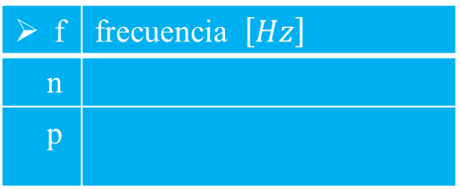

FUNDAMENTO TEÓRICO
Generalidades:
Aspectos constructivos: La velocidad de estas máquinas es constante e igual a: $n=\frac{60.f}{p}$
f | frecuencia $\left[Hz\right]$
n
p

Slide 3
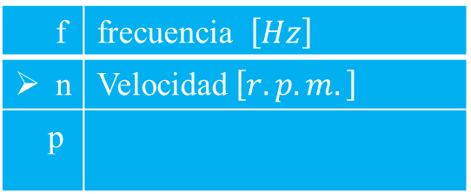
FUNDAMENTO TEÓRICO
Generalidades:
Aspectos constructivos: La velocidad de estas máquinas es constante e igual a: $n=\frac{60.f}{p}$
f | frecuencia $\left[Hz\right]$
n | Velocidad $\left[r.p.m.\right]$
p

Slide 4
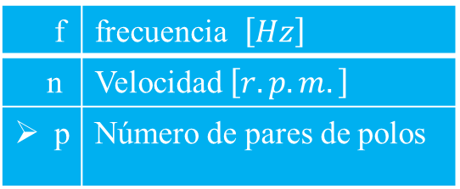
FUNDAMENTO TEÓRICO
Generalidades:
Aspectos constructivos: La velocidad de estas máquinas es constante e igual a: $n=\frac{60.f}{p}$
f | frecuencia $\left[Hz\right]$
n | Velocidad $\left[r.p.m.\right]$
p | Número de pares de polos

Slide 5
FUNDAMENTO TEÓRICO
Funcionamiento:
En el funcionamiento de la máquina como motor la cupla se desarrolla solamente a la velocidad de sincronismo, cuando los polos del rotor debido a la C.C. del arrollamiento de carrete, se enlazan con los polos equivalentes del estator, debidos a las C.A. trifásicas que circulan por los arrollamientos.
Por lo tanto, es necesario llevar la máquina hasta la velocidad sincrónica, o cerca de ella, por otros medios. Los métodos usados son:
Motor auxiliar de inducción.
Arranque como motor de inducción.

Slide 6
FUNDAMENTO TEÓRICO
Funcionamiento:
En el funcionamiento de la máquina como motor la cupla se desarrolla solamente a la velocidad de sincronismo, cuando los polos del rotor debido a la C.C. del arrollamiento de carrete, se enlazan con los polos equivalentes del estator, debidos a las C.A. trifásicas que circulan por los arrollamientos.
Por lo tanto, es necesario llevar la máquina hasta la velocidad sincrónica, o cerca de ella, por otros medios. Los métodos usados son:
Motor auxiliar de inducción.
Arranque como motor de inducción.
El primer método utiliza un pequeño motor de inducción (llamado también Pony) generalmente con un par de polos menos que la máquina principal, para permitir que esta última alcance su velocidad sincrónica. A esa velocidad se conecta la C.C. en la bobina del rotor, para obtener la cupla de sincronización. Luego se desconecta la energía del motor auxiliar. Este método se usa para grandes motores y para compensadores sincrónicos.

Slide 7
FUNDAMENTO TEÓRICO
Funcionamiento:
En el funcionamiento de la máquina como motor la cupla se desarrolla solamente a la velocidad de sincronismo, cuando los polos del rotor debido a la C.C. del arrollamiento de carrete, se enlazan con los polos equivalentes del estator, debidos a las C.A. trifásicas que circulan por los arrollamientos.
Por lo tanto, es necesario llevar la máquina hasta la velocidad sincrónica, o cerca de ella, por otros medios. Los métodos usados son:
Motor auxiliar de inducción.
Arranque como motor de inducción.
El segundo método hace uso de las grillas de amortiguación en las máquinas de polos salientes. Los arrollamientos trifásicos se conectan a la red, lo cual produce un campo magnético rodante. El arrollamiento de carrete no se alimenta y las grillas de amortiguación se comportan como el arrollamiento de jaula de un motor de inducción. Cuando la velocidad del rotor alcanza su velocidad subsincrónica máxima, se alimenta el arrollamiento de carrete con C.C. y el rotor entra en funcionamiento

Slide 8
FUNDAMENTO TEÓRICO
Funcionamiento:
En el funcionamiento de la máquina como motor la cupla se desarrolla solamente a la velocidad de sincronismo, cuando los polos del rotor debido a la C.C. del arrollamiento de carrete, se enlazan con los polos equivalentes del estator, debidos a las C.A. trifásicas que circulan por los arrollamientos.
Por lo tanto, es necesario llevar la máquina hasta la velocidad sincrónica, o cerca de ella, por otros medios. Los métodos usados son:
Motor auxiliar de inducción.
Arranque como motor de inducción.
En nuestro caso haremos la puesta en paralelo de la máquina como generador que estará acoplada a un motor asincrónico trifásico. A continuación, le quitaremos la tensión de alimentación del motor trifásico de inducción con lo cual desaparece el par motor que le entregamos al generador que sin embargo sigue girando y lo arrastra, es decir se ha transformado en un motor.

Slide 9
PUESTA EN PARALELO CON LA RED
PARALELO: Usando el brazo de paralelo del Laboratorio, el cual posee:
Y girando a velocidad nominal observamos las tres lámparas que cumplen con el Método de las lámparas apagadas.
Excitamos hasta la tensión nominal, regulamos la velocidad desde el motor primario desde el motor de CC para lograr la frecuencia de la red y en el instante preciso, el cual es señalado por las lámparas apagadas (sincronismo), entramos en paralelo con la red sin hacerle tomar carga, primero.-
Un voltímetro doble (describir), un frecuencímetro doble (describir), un Voltímetro de diferencial (describir)

Slide 10
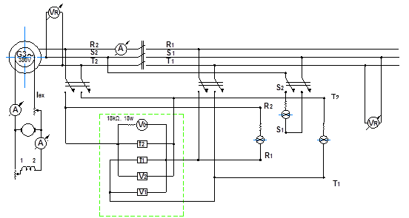
CIRCUITO UTILIZADO

Slide 11
VALORES OBTENIDOS
I_{c} [A] | I_{exc} [A] | U[V] | n[rpm] | Situación
 |  |  |  | Generador Subexcitado
 |  |  |  | Generador Excit. Media
 |  |  |  | Generador Sobreexcitado

Slide 12
Funcionamiento como motor
a. La máquina en paralelo
b. Variación del cos ϕ
c. Curvas en V:

Slide 13
Funcionamiento como motor
Bajamos la alimentación del motor de arrastre hasta quitarle toda la tensión eléctrica, observamos que, a pesar de no tener par motor en la entrada del Generador, la máquina síncrona sigue girando a la velocidad síncrona, esto es el generador queda trabajando como motor. El motor asincrónico actúa como carga del Motor Síncrono. Se puede observar así el funcionamiento de la máquina, ahora como motor.-
a. La máquina en paralelo
b. Variación del cos ϕ
c. Curvas en V:

Slide 14
Funcionamiento como motor
Se invierte la secuencia del motor asíncrono (carga), y aumentamos la tensión de alimentación hasta la corriente nominal del auto transformador trifásico de alimentación (Variac). En estas condiciones el motor asíncrono le opone un par antagónico intentando frenar el motor síncrono ya que intenta girar en sentido contrario.
a. La máquina en paralelo
b. Variación del cos ϕ
c. Curvas en V:

Slide 15
Funcionamiento como motor
  Se estudia la relación entre la corriente de carga I y la de exci­tación Iex, para carga constante.
En el diagrama de - fig.12 - se observa que al crecer la excitación (cuya consecuencia es Em), la corriente comienza a disminuir, se hace mínima para cos ϕ= 1 y vuelve a aumentar cuando se hace capacitivo. Esta ley de variación es la que reproduce la característica I = f (Iex), llamada por
su forma curva en V.
a. La máquina en paralelo
b. Variación del cos ϕ
c. Curvas en V:

Slide 16
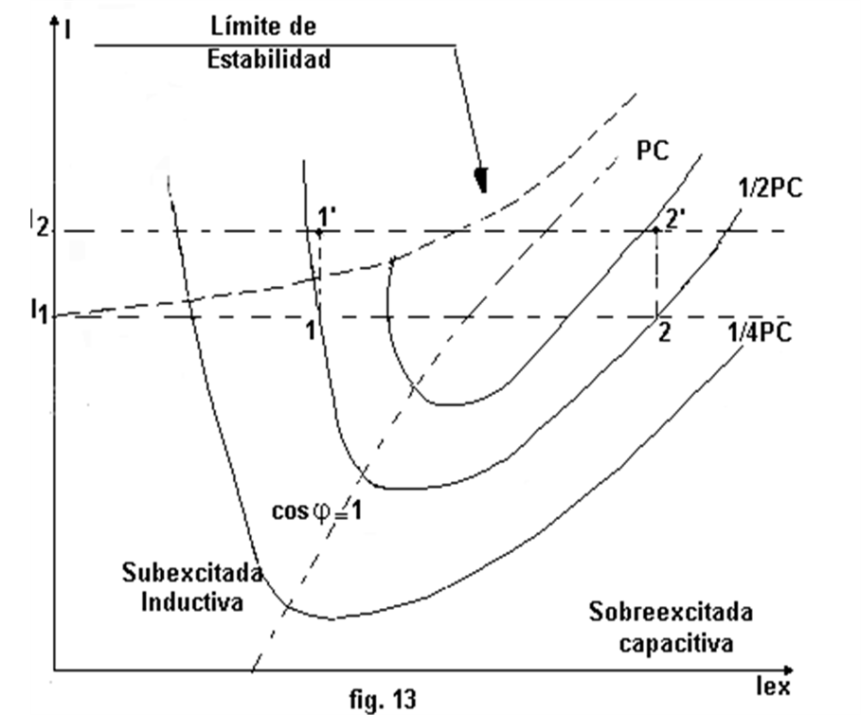
CURVAS CARACTERÍSTICAS

Slide 17
CURVAS CARACTERÍSTICAS
Se puede trazar una familia de curvas, una para cada estado de carga, así en la fig.13 se han trazado para plena carga (Pc), media carga (1/2Pc) y un cuarto de carga (1/4 Pc). Para bajos valores de excitación la máquina es inductiva (zona izquierda). Para cos ϕ=1 la corriente es mínima, por consiguiente, los mínimos determinan la curva de cos ϕ = 1.- Estos puntos se encuentran desplazados hacia la derecha porque a mayor carga más reacción de inducido, por lo tanto, se necesita aumentar la excitación. Para valores grandes de excitación, la máquina es capacitiva (zona derecha). Para muy bajos valores de excitación, para cada estado de carga, llega a un punto que la fuerza de atracción magnética no es suficiente para mantener al rotor ligado al campo rodante, la máquina se desengancha y se detiene, estos puntos determinan el límite de estabilidad.
Un motor puede trabajar sub o sobrexcitado, para un mismo estado de carga (punto 1 ó 2 a ½ Pc), pero ante una sobrecarga (I₂ – I₁) en el primer caso se detiene (punto 1') en cambio en el segundo caso solo pasa a un estado de carga mayor (punto 2').

Slide 18
CURVAS CARACTERÍSTICAS
Se puede trazar una familia de curvas, una para cada estado de carga, así en la fig.13 se han trazado para plena carga (Pc), media carga (1/2Pc) y un cuarto de carga (1/4 Pc). Para bajos valores de excitación la máquina es inductiva (zona izquierda). Para cos ϕ=1 la corriente es mínima, por consiguiente, los mínimos determinan la curva de cos ϕ = 1.- Estos puntos se encuentran desplazados hacia la derecha porque a mayor carga más reacción de inducido, por lo tanto, se necesita aumentar la excitación. Para valores grandes de excitación, la máquina es capacitiva (zona derecha). Para muy bajos valores de excitación, para cada estado de carga, llega a un punto que la fuerza de atracción magnética no es suficiente para mantener al rotor ligado al campo rodante, la máquina se desengancha y se detiene, estos puntos determinan el límite de estabilidad.
Un motor puede trabajar sub o sobrexcitado, para un mismo estado de carga (punto 1 ó 2 a ½ Pc), pero ante una sobrecarga (I₂ – I₁) en el primer caso se detiene (punto 1') en cambio en el segundo caso solo pasa a un estado de carga mayor (punto 2').

Slide 19
CURVAS CARACTERÍSTICAS
Conclusión:
El motor sobreexcitado es más estable y presenta mejor cos f.-
En nuestra práctica relevaremos la curva para ¼ de P.C. debido a que la carga del motor que producimos con el motor asincrónico la logramos variando la tensión a través de un autotransformador trifásico. La potencia de este último es nuestra limitación por cuanto se supera para otros valores de carga del motor.

Slide 20
VALORES OBTENIDOS
I_{c} [A] | I_{exc} [A] | U[V] | n[rpm] | Situación
 |  |  |  | Motor Subexcitado
 |  |  |  | Motor Excit. Media
 |  |  |  | Motor Sobreexcitado
Variando la excitación del motor síncrono, a par resistente constante (potencia constante), se observa la variación de la corriente de carga con la corriente de excitación “Curvas en V”

Slide 21
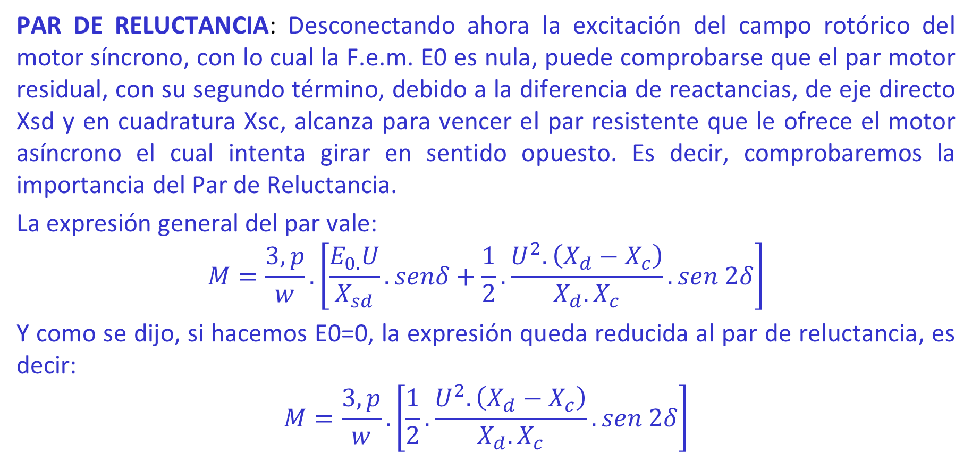
CONCLUSIONES
PAR DE RELUCTANCIA: Desconectando ahora la excitación del campo rotórico del motor síncrono, con lo cual la F.e.m. E0 es nula, puede comprobarse que el par motor residual, con su segundo término, debido a la diferencia de reactancias, de eje directo Xsd y en cuadratura Xsc, alcanza para vencer el par resistente que le ofrece el motor asíncrono el cual intenta girar en sentido opuesto. Es decir, comprobaremos la importancia del Par de Reluctancia.
La expresión general del par vale:
$$M=\frac{3,p}{w}.\left[\frac{E_{0.}U}{X_{sd}}.senδ+\frac{1}{2}.\frac{U^{2}.\left(X_{d}−X_{c}\right)}{X_{d}.X_{c}}.sen 2δ\right]$$
Y como se dijo, si hacemos E0=0, la expresión queda reducida al par de reluctancia, es decir:
$$M=\frac{3,p}{w}.\left[\frac{1}{2}.\frac{U^{2}.\left(X_{d}−X_{c}\right)}{X_{d}.X_{c}}.sen 2δ\right]$$

Slide 22
CONCLUSIONES
PAR DE RELUCTANCIA: Desconectando ahora la excitación del campo rotórico del motor síncrono, con lo cual la F.e.m. E0 es nula, puede comprobarse que el par motor residual, con su segundo término, debido a la diferencia de reactancias, de eje directo Xsd y en cuadratura Xsc, alcanza para vencer el par resistente que le ofrece el motor asíncrono el cual intenta girar en sentido opuesto. Es decir, comprobaremos la importancia del Par de Reluctancia.
La expresión general del par vale:
$$M=\frac{3,p}{w}.\left[\frac{E_{0.}U}{X_{sd}}.senδ+\frac{1}{2}.\frac{U^{2}.\left(X_{d}−X_{c}\right)}{X_{d}.X_{c}}.sen 2δ\right]$$
Y como se dijo, si hacemos E0=0, la expresión queda reducida al par de reluctancia, es decir:
$$M=\frac{3,p}{w}.\left[\frac{1}{2}.\frac{U^{2}.\left(X_{d}−X_{c}\right)}{X_{d}.X_{c}}.sen 2δ\right]$$

Slide 23
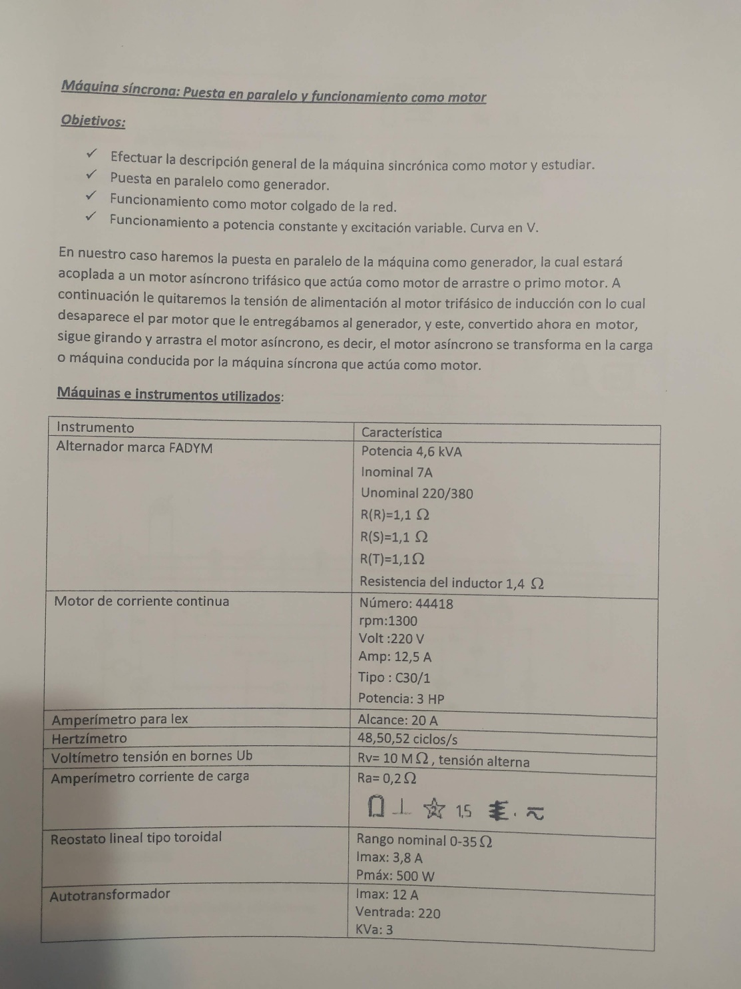

Slide 24
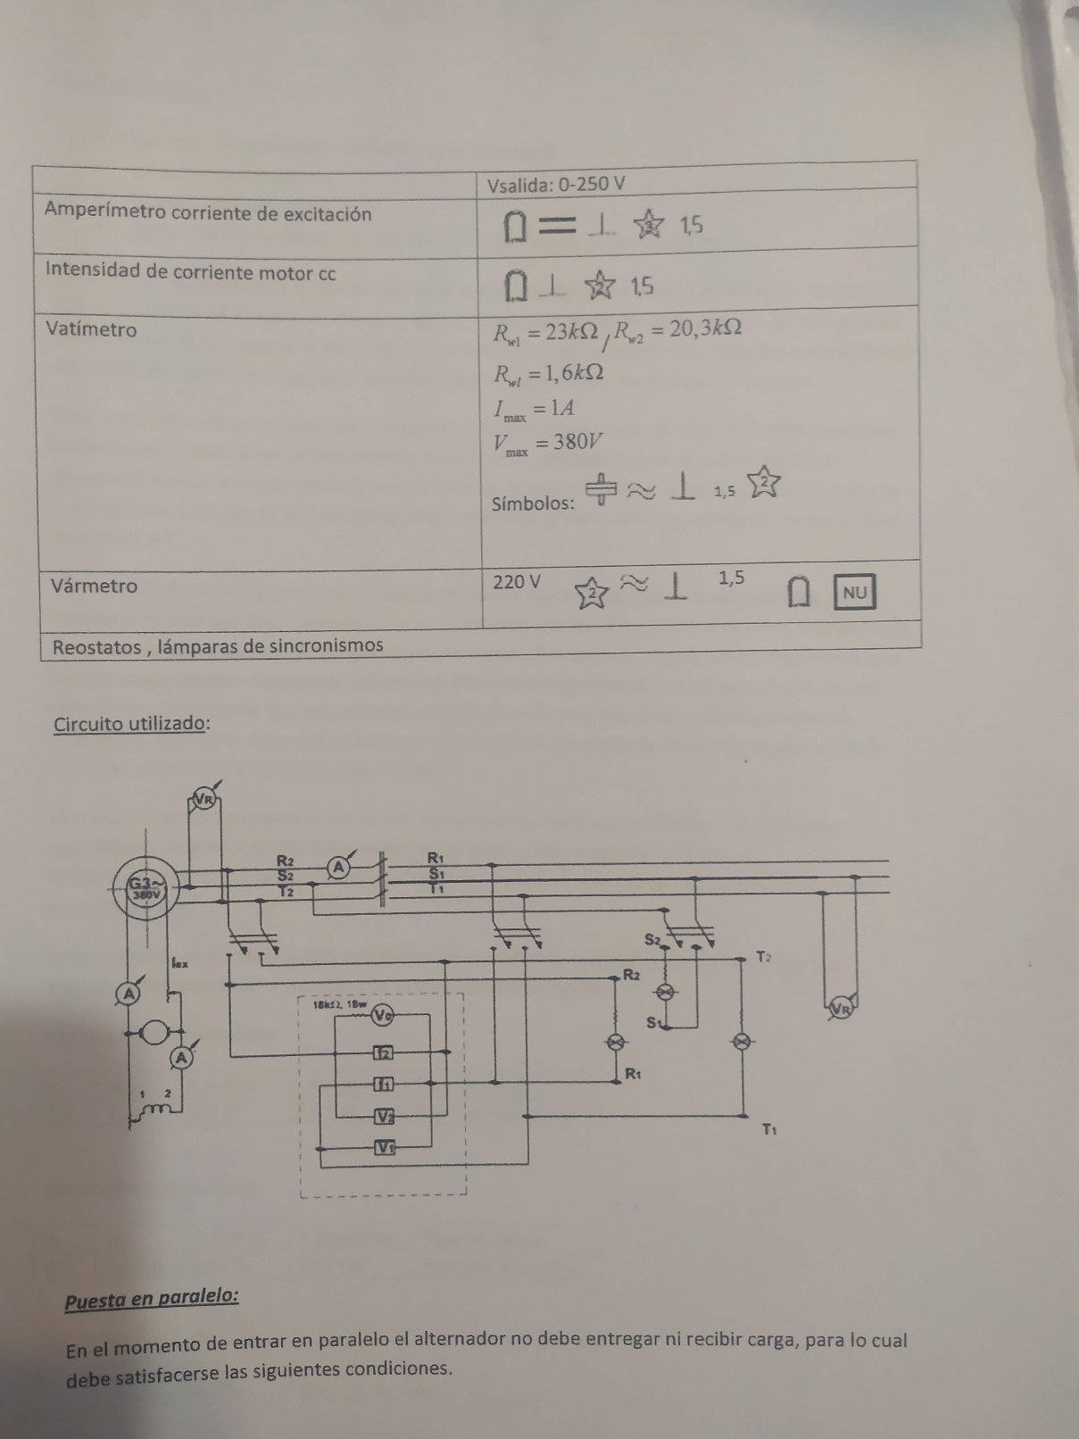

Slide 25
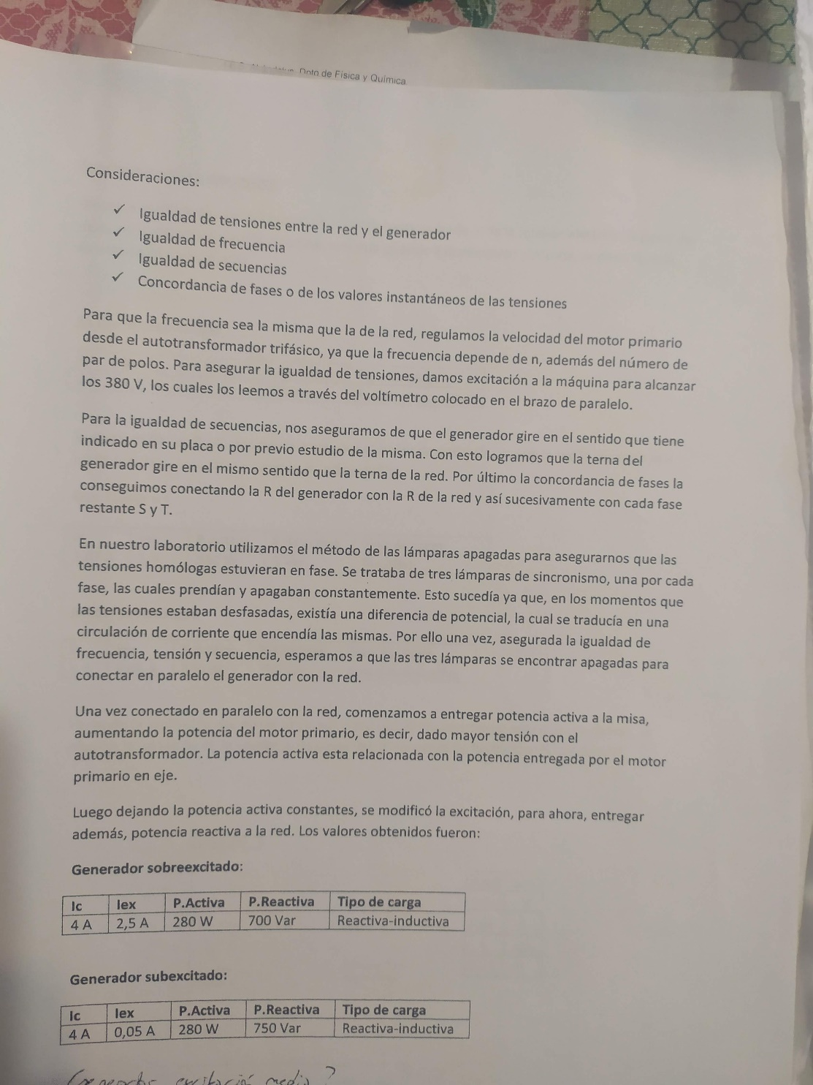

Slide 26
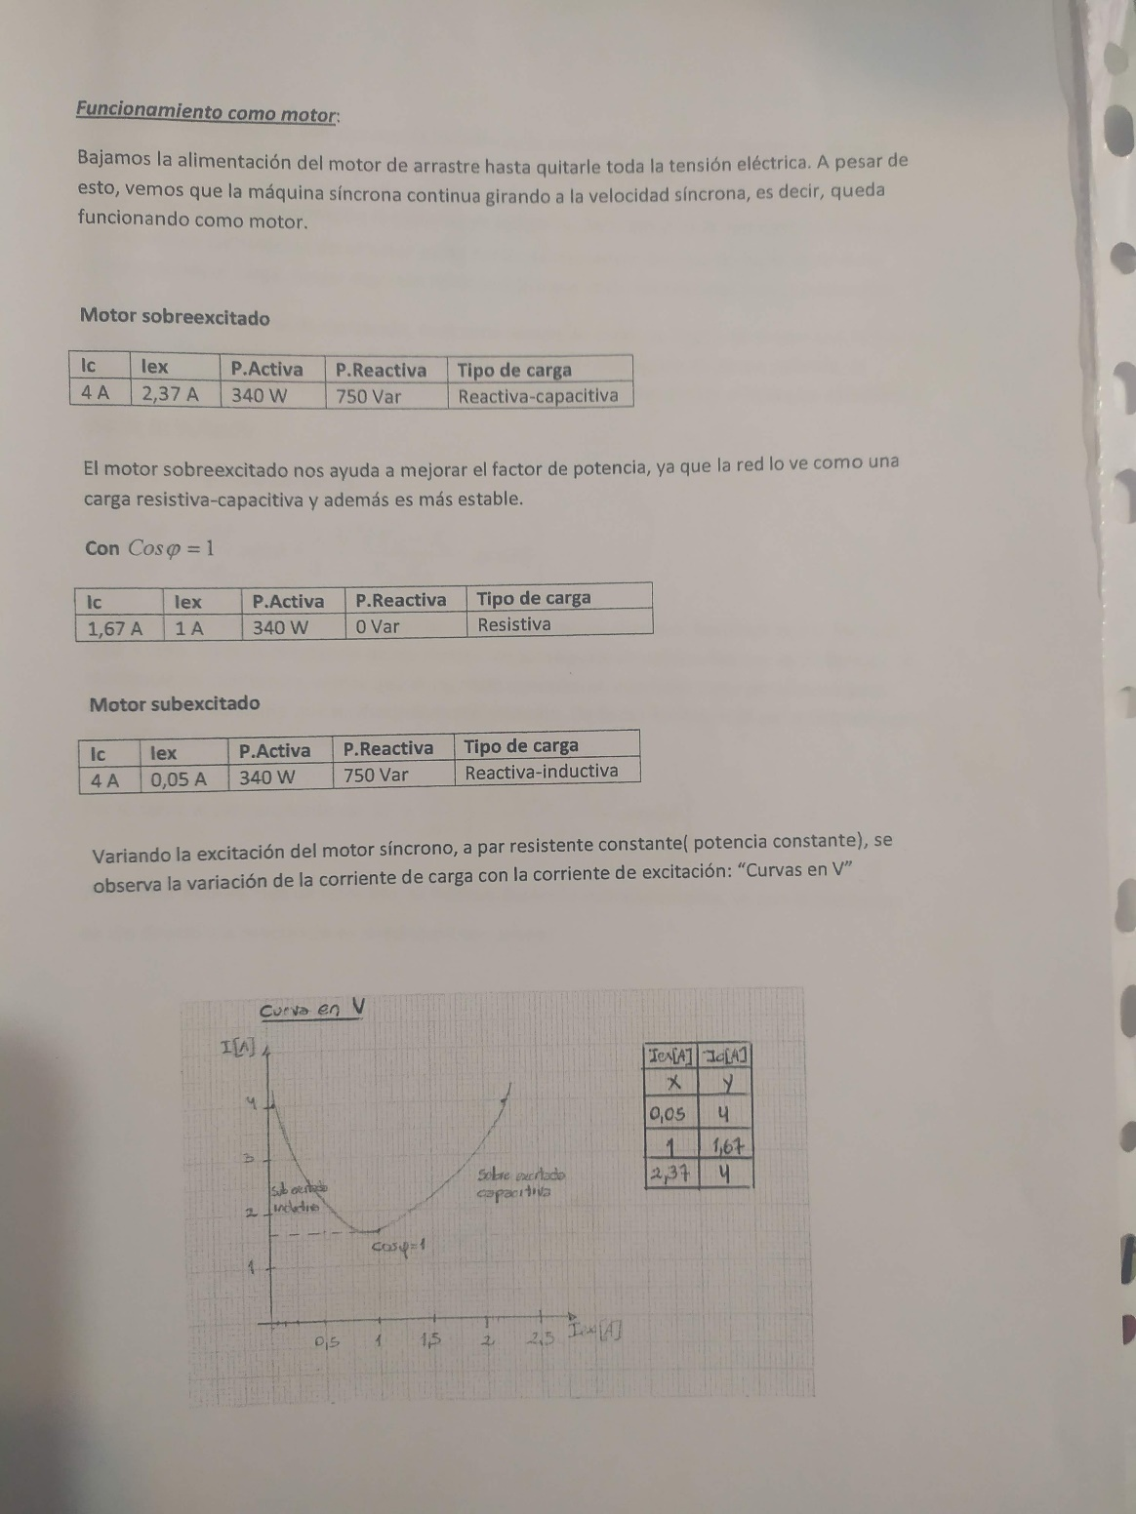

Slide 27
